Slide 1
Kontrola wersji
Michał Szynkiewicz
michal.l.szynkiewicz@gmail.com

Slide 2
Motywacja
Współdzielenie kodu
Notes:
Pomysły na sposoby współdzielenia kodu

Slide 3
Motywacja
Równoległa praca nad poprawkami i nowymi funkcjonalnościami
Możliwość wskazania autora zmian (historia)
Notes:
Pomysły na sposoby współdzielenia kodu

Slide 4
Motywacja
Kopia zapasowa danych
Możliwość wycofania dowolnej wersji
Notes:
Pomysły na sposoby współdzielenia kodu

Slide 5
Sposób pracy
Główna wersja kodu i poboczne – zwane gałęziami, ang. branch:
      Rozwój nowych (większych) funkcjonalności
      Poprawianie błędów
Notes:
Pomysły na sposoby współdzielenia kodu

Slide 6
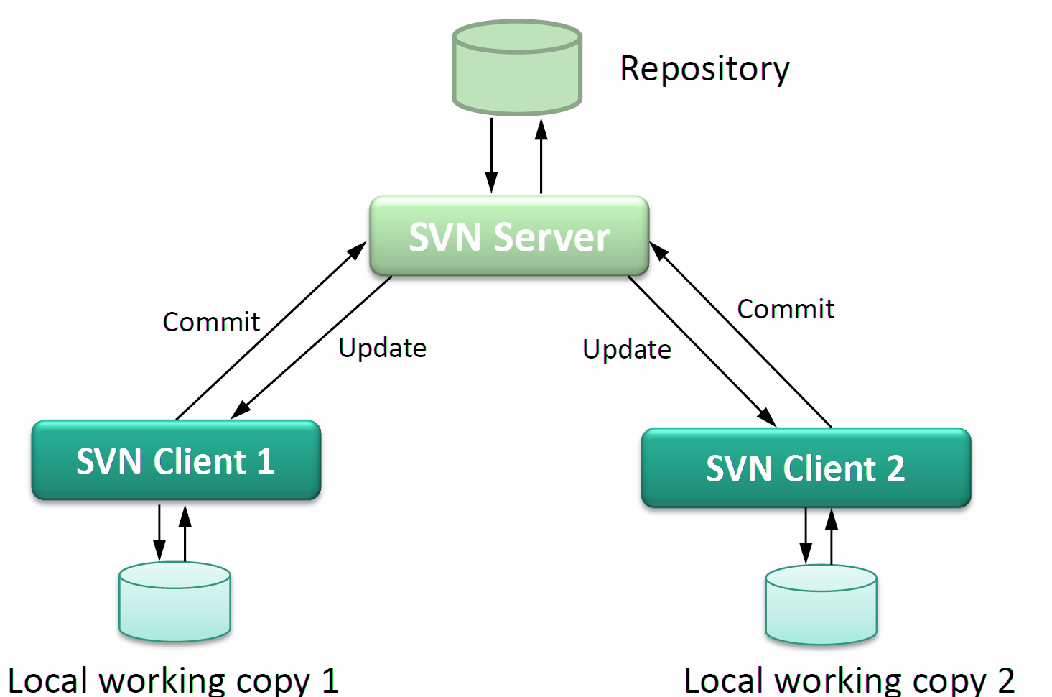
Subversion
Notes:
Pomysły na sposoby współdzielenia kodu

Slide 7
Subversion
Główna wada: centralny serwer:
Wolne operacje wykorzystujące dane z serwera
Brak lokalnych branchy
Kiedy pracujemy offline: brak możliwości sprawdzenia autorstwa, wycofania do poprzedniej wersji
Notes:
Pomysły na sposoby współdzielenia kodu

Slide 8
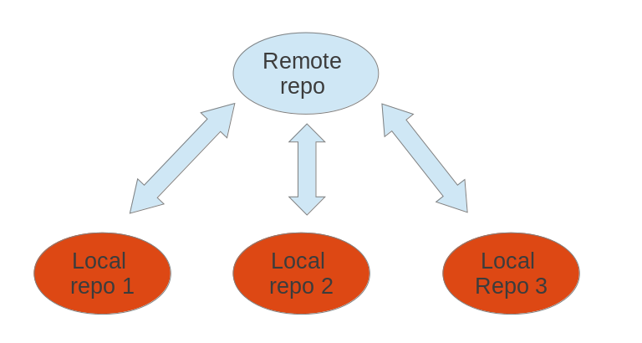
Git
Notes:
Pomysły na sposoby współdzielenia kodu

Slide 9
Git
Zdecentralizowany
Całe repozytorium jest dostępne lokalnie
Używany np. dla jądra linuksa
Łatwiejsze łączenie (ang. merge) branchy kodu
Notes:
Pomysły na sposoby współdzielenia kodu

Slide 10
Git
git init # inicjalizacja pustego repozytorium
git clone <url> # pobranie repozytorium
Notes:
Pomysły na sposoby współdzielenia kodu

Slide 11
Git
git fetch # pobranie zmian ze zdalnego repozytorium
git add # dodanie pliku do indeksu
git commit # utworzenie commitu – paczki danych do zapisania
Notes:
Pomysły na sposoby współdzielenia kodu

Slide 12
Git
git branch <nazwa brancha> # utwórz branch o zadanej nazwie
git rebase --onto origin/master HEAD^ # przenieś zmiany na najnowsze zmiany pobrane z serwera
Notes:
Pomysły na sposoby współdzielenia kodu

Slide 13
Git
git stash # odłożenie na bok aktualnych zmian
Notes:
Pomysły na sposoby współdzielenia kodu

Slide 14
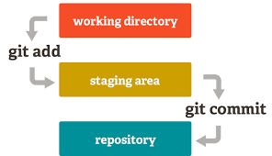
Git jak to działa
Notes:
Pomysły na sposoby współdzielenia kodu

Slide 15
Git – mój cykl pracy
git add <zmieniony plik>
git commit
git fetch
git rebase --onto origin/<nazwa brancha>
git push origin <nazwa brancha>
Notes:
Pomysły na sposoby współdzielenia kodu

Slide 16
Git - przydatne narzędzia
Do podglądania drzewa commitów i branchy:
gitk --all
Do tworzenia commitów:
git-cola
Dla windows: TortoiseGit
Notes:
Pomysły na sposoby współdzielenia kodu

Slide 17
Gdy firma używa svn
Git-svn – narzędzie do pobierania i wypychania git ↔ svn
Notes:
Pomysły na sposoby współdzielenia kodu

